Slide 1

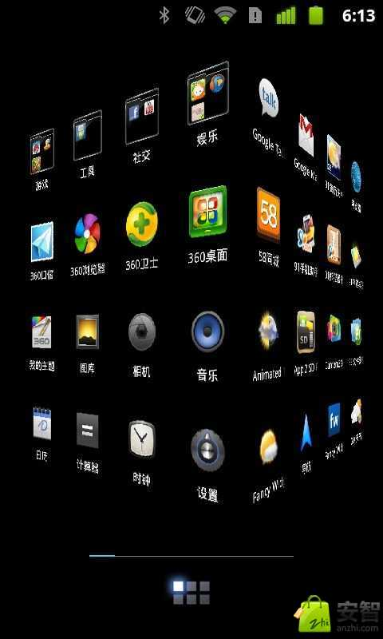
Android 应用开发课程

Slide 2
手机OS 简介

Slide 3

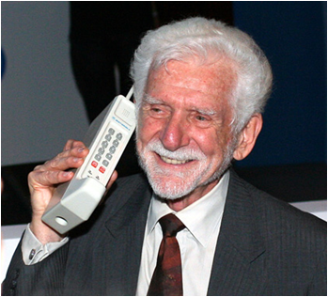
手机简介
1902年，由一个“内森•斯塔布菲尔德” 的美国人在肯塔基州默里的乡下住宅内制成了第一个无线电话装置；
1973年由摩托罗拉公司工程技术员“马丁•库帕” 发明了民用的手机，所以“马丁•库帕”被称为现代手机之父。

Slide 4
手机的发展
手机网络的发展
1G网络：模拟通讯网络；
2G网络：数字通讯网络；
3G网络：处理图象、视频流、方便的访问国际互联网；
智能手机要求(有自己的OS)
1、用户可以GSM或CDMA无线网络的方式接入互联网；
2、可以具备PDA设备的诸多功能，例如：日程管理、多媒体播放等功能；
3、具备独立的手机操作系统，可以由用户根据自己的需要任意扩充更多的第三方应用程序

Slide 5
手机的OS
Symbian操作系统；
PLAM操作系统；
BlackBerry操作系统；
ios操作系统；
Windows Mobile操作系统；
Linux操作系统；
Android操作系统；

Slide 6

Android简介
• Android一词本意是指“机器人”，是
Google在2007年11月5日公布的基亍
Linux内核的操作系统，早期由Google开
发，后由开放手机联盟开发。
• 市场上第一款支持 Android 的手机是在
2008年9月22日发布的由 HTC 制造幵由
T-Mobile 供应的 G1。

Slide 7
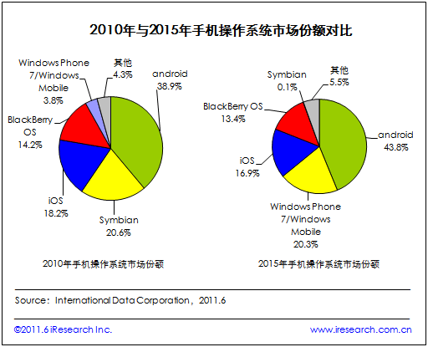
Android 市场份额

Slide 8
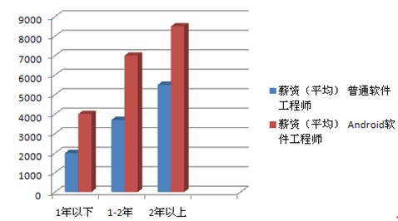
Android 开发人员薪资调查

Slide 9
特点 1
开放的平台
应用程序相互平等，其组件也可以更换。
Dalvik虚拟机针对移动设备进行了优化。
优化的图形能力支持2D、3D图形(OpenGL ES 1.0 )。
集成了基于开源WebKit引掣的浏览器。
SQLite作为结构化数据存储。

Slide 10
特点 2
多媒体支持多种音频、视频格式。
支持蓝牙Bluetooth，3G和WiFi
支持照相机、GPS、指南针和加速度仪等传感器硬件
依托Java丰富的编程资源
丰富的开发环境。包括模拟机、调试工具、内存运行检测，以及为Eclipse IDE所写的插件。

Slide 11
IOS和android的比较
No. | 比较 | IOS（Iphone手机） | Android
1 | 开发平台 | Apple Mac OS | 不局限于操作系统
2 | 开发工具 | Xcode | Eclipse/Android Solution
3 | 开发语言 | Objective – C | Java
4 | 兼容性 | 封闭操作系统，由Apple制定，兼容性高 | Google规定出硬件标准，由不同的厂商进行手机的研发，由于厂商众多，所以兼容性低
5 | UI交互界面 | 主要依靠触屏完成 | 需要触屏和按键同时操作
6 | 显示风格 | 统一的视觉规范和分辨率 | 视觉规范由厂商决定，屏幕分辨率繁多

Slide 12
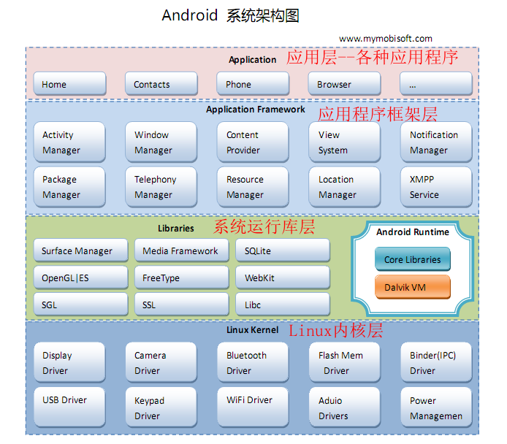

Slide 13

Andoid Runtime
应用开发语言：Java
Dalvik虚拟机
指令 : Dalvik Excutable
Java标准库
把java代码编译为Dalvik可执行文件(dex format)

Slide 14
1）应用程序层
Android平台不仅仅是操作系统，也包含了许多应用程序，诸如SMS短信客户端程序、电话拨号程序等应用程序。这些应用程序都是 用Java语言编写的，并且这些应用程序都是可以被开发人员开发的其他应用程序所替换
2）应用程序框架层
应用程序框架层是我们从事Android开发的基础，很多核心应用程序也是通过这一层来实现其核心功能的，该层简化了组件的重用，开发人员可以直接使用其提 供的组件来进行快速的应用程序开发，也可以通过继承而实现个性化的拓展。
3）系统运行库层
系统运行库层可以分成两部分，分别是系统库和Android运行时（android虚拟机）
4）Linux内核层
Android是基于Linux2.6内核，其核心系统服务如安全性、内存管理、进程管理、网路协议以及驱动模型都依赖于Linux内核。

Slide 15
开发环境
Android Solution

Slide 16
Getting Start

Slide 17
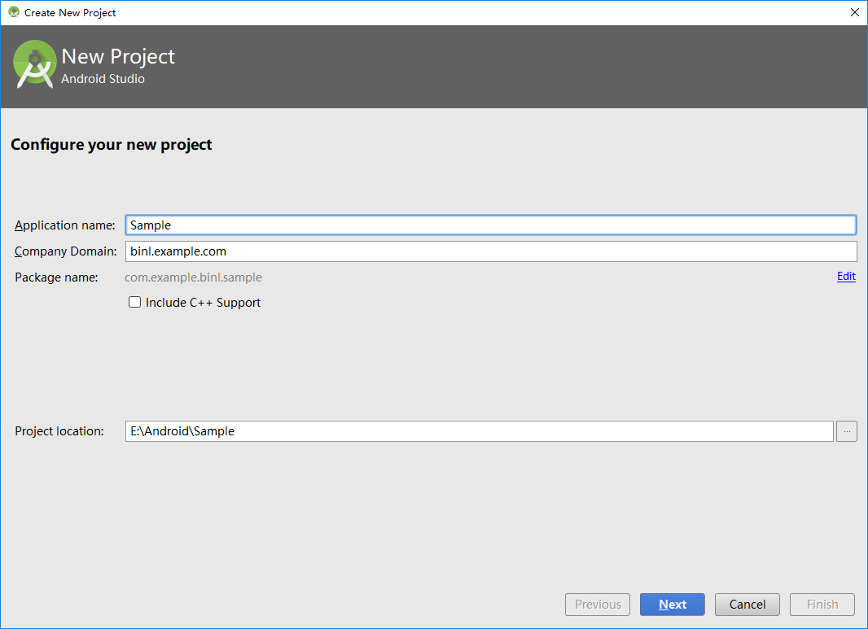
项目名称
应用程序位置

Slide 18
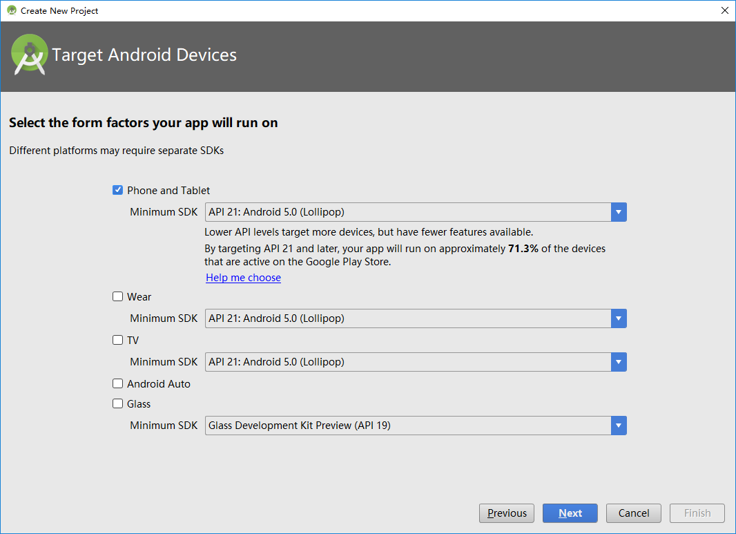

Slide 19
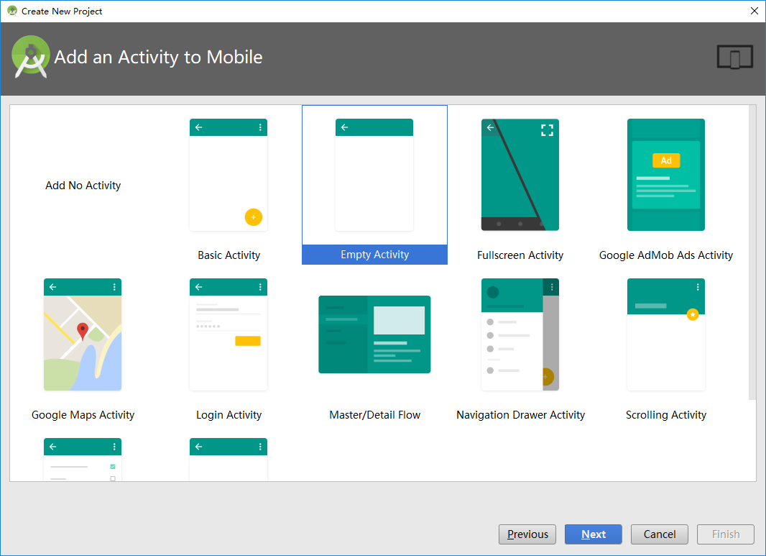

Slide 20
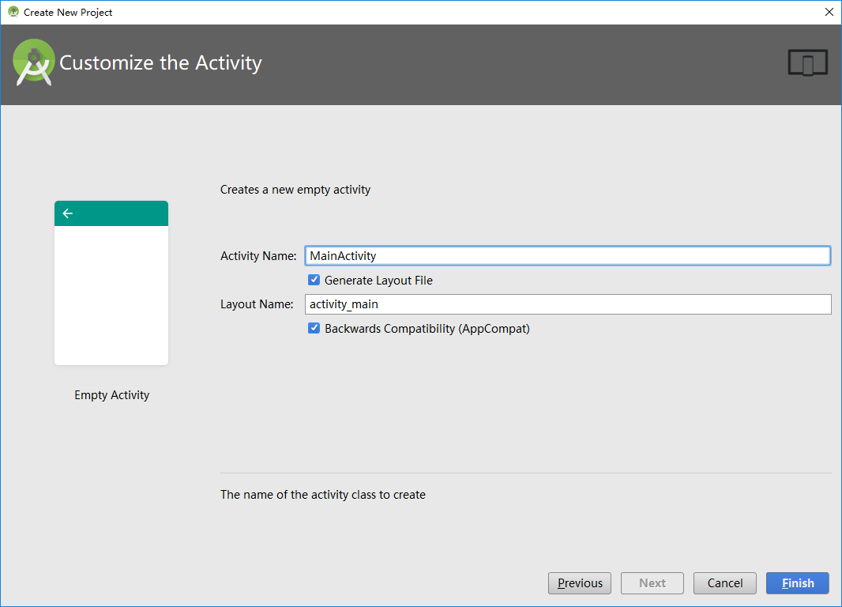

Slide 21
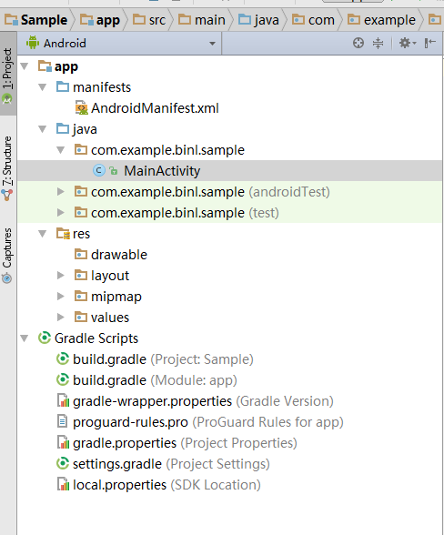
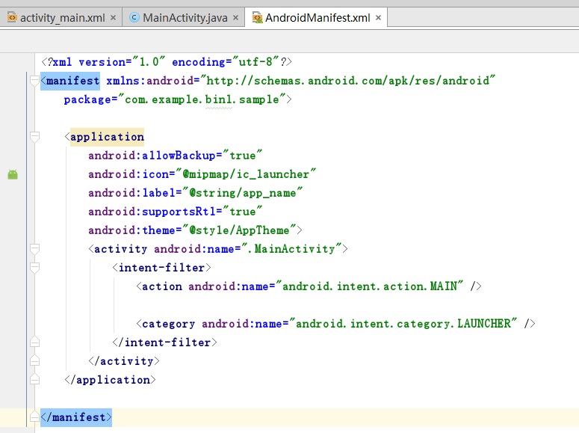

Slide 22
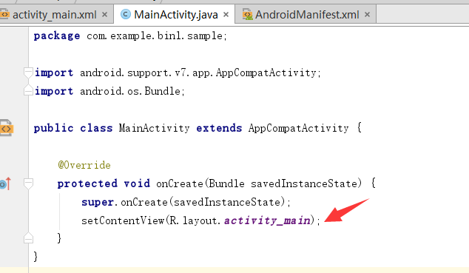

Slide 23
Android程序架构
Manifests/ AndroidManifest.xml 功能清单文件
这个文件列出了应用程序所提供的功能，在这个文
件中，你可以指定应用程序使用到的服务(如电话服
务、互联网服务、短信服务、GPS服务等等)。另外
当你新添加一个Activity的时候，也需要在这个文件
中进行相应配置，只有配置好后，才能调用此
Activity。
java原代码存放目录
res/ 资源(Resource)目录
在这个目录中我们可以存放应用使用到的各种资源，
如xml界面文件，图片或数据。
Gradle Scripts 项目自动生成的各种信息，一般是不需要修改此文件

Slide 24
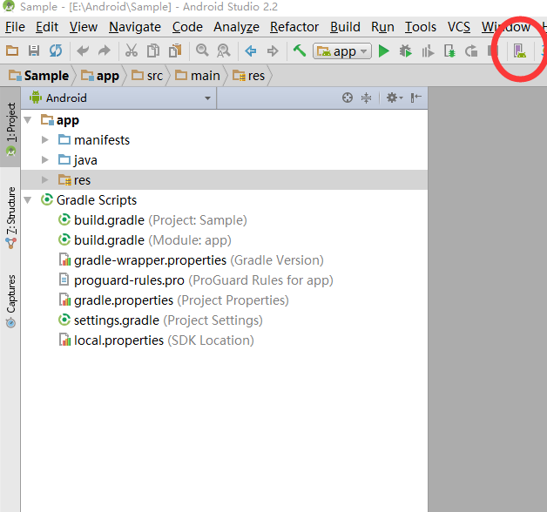
启动模拟器

Slide 25
启动模拟器

Slide 26
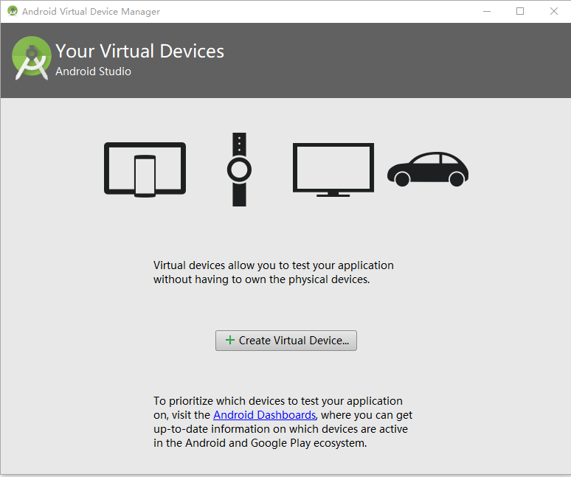

Slide 27
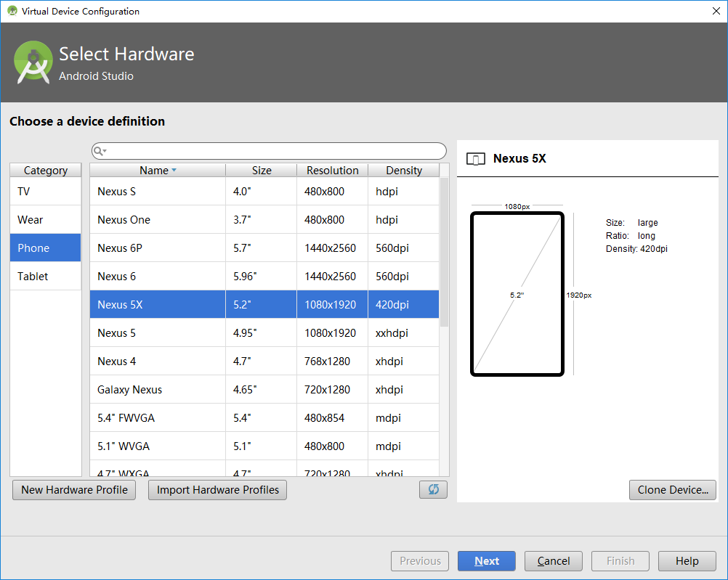

Slide 28
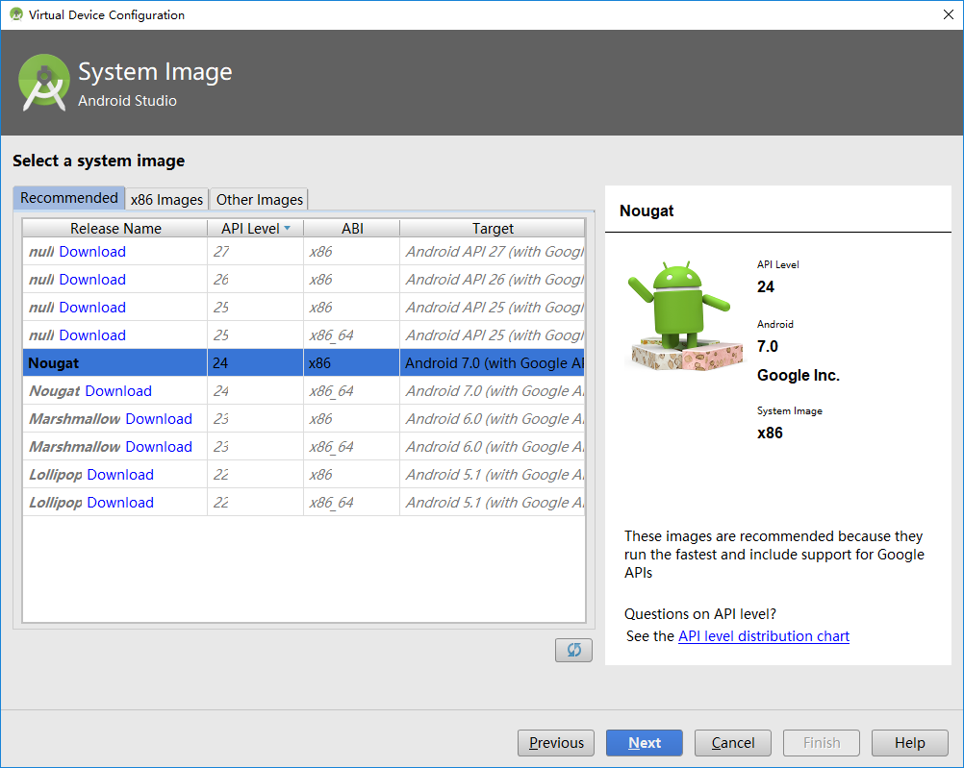

Slide 29
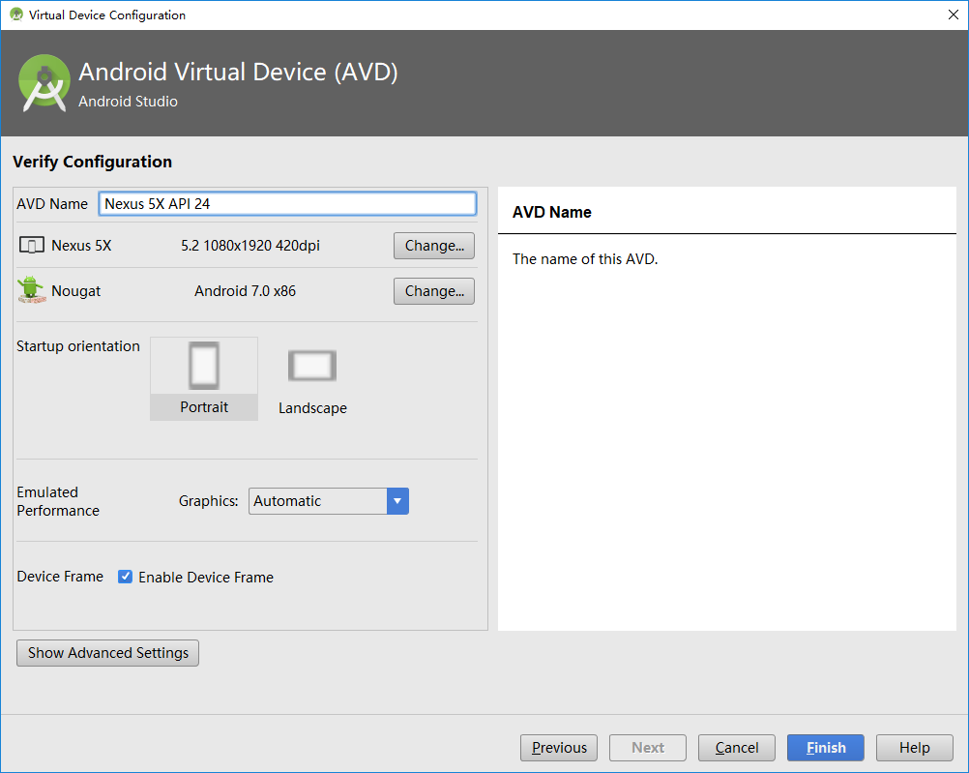

Slide 30
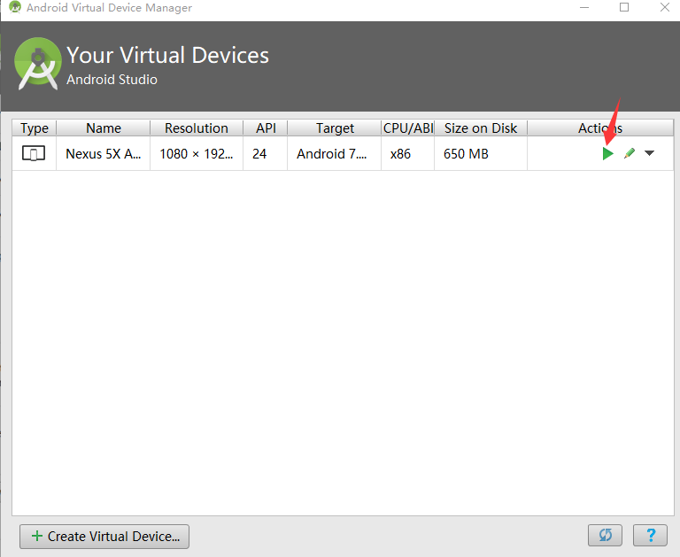

Slide 32
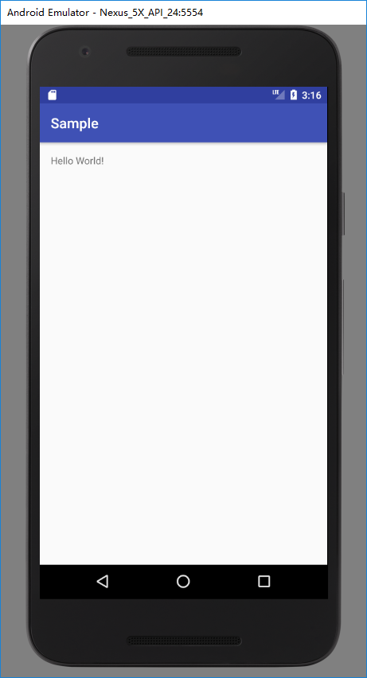
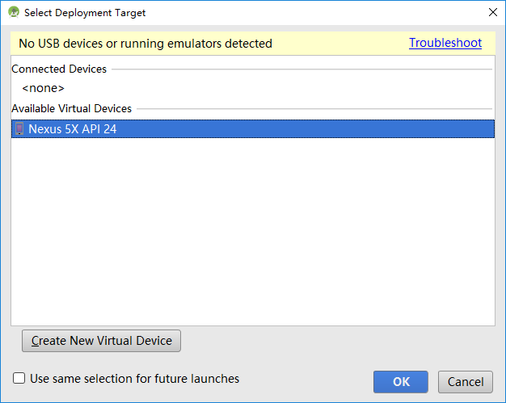

Slide 33
Activity
package com.example.binl.sample; import android.support.v7.app.AppCompatActivity; import android.os.Bundle; public class MainActivity extends AppCompatActivity { @Override protected void onCreate(Bundle savedInstanceState) { super.onCreate(savedInstanceState); setContentView(R.layout.activity_main); } }

Slide 34
Activity的运用
Activity的主要作用
创建Activity的方法
在AndroidManifest.xml文件中注册Activity方法
在Activity中添加控件的方法

Slide 35
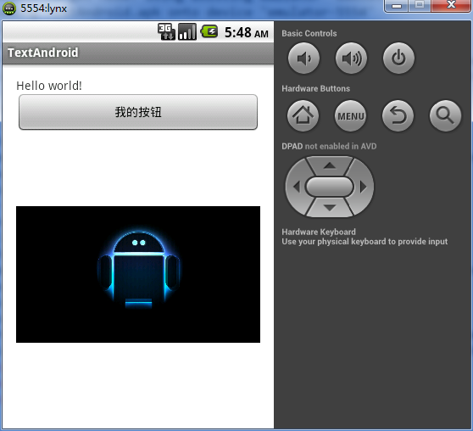
Activity是android应用程序的用户接口。一个Activity中可以放置很多控件。
Activity也可以理解为控件的容器。如图：

Slide 36
1、一个Activity就是一个类，并且这个类要继承于Activity。
2、重写onCreate方法。
public void onCreate(Bundle savedInstanceState) {
super.onCreate(savedInstanceState);
setContentView(R.layout.main);
}
3、每一个Activity都需要在AndroidMainfest.xml中 文件当中进行配置
<activity android:name=".TestActivity"
android:label="@string/app_name">
<intent-filter>
<action android:name="android.intent.action.MAIN" />
<category android:name="android.intent.category.LAUNCHER" />
</intent-filter>
</activity>
4、为Activity添加必要的控件。
通过findViewById(控件的 id);可以得到所要显示的控件。例如：
取得TextView的控件 TextView textView=(TextView)findViewById(R.id.Test);

Slide 37
布局文件
<?xml version="1.0" encoding="utf-8"?> <RelativeLayout xmlns:android="http://schemas.android.com/apk/res/android" xmlns:tools="http://schemas.android.com/tools" android:id="@+id/activity_main" android:layout_width="match_parent" android:layout_height="match_parent" android:paddingBottom="@dimen/activity_vertical_margin" android:paddingLeft="@dimen/activity_horizontal_margin" android:paddingRight="@dimen/activity_horizontal_margin" android:paddingTop="@dimen/activity_vertical_margin" tools:context="com.example.binl.sample.MainActivity"> <TextView android:layout_width="wrap_content" android:layout_height="wrap_content" android:text="Hello World!" /> </RelativeLayout>

Slide 38
重要属性
android:layout_width 宽度
android:layout_height 高度
fill_parent | wrap_content
android:id 唯一标识 用于在程序或配置文件中引用

Slide 39
资源文件
<?xml version="1.0" encoding="utf-8"?>
<resources>
<string name="hello">Hello World, HelloActivity!
</string>
<string name="app_name">Hello应用 </string>
</resources>

Slide 40
资源文件
除string之外,还可以定义color , dimen(大小)
string-array (子标记为 item)
每种资源都需要定义name属性
资源文件放在 res/values目录下,可以是单独的文件,也可以分类放在不同文件中,文件名任意

Slide 41
其他资源
任意XML文件: 放入res/xml目录,程序中用R.xml.文件名访问
原始资源:放入res/raw目录,程序中用Resources对象.openRawResource(R.raw.XXX)获得一个输入流,原始资源不会被编译为二进制
资产: 放入assets目录,系统不会自动生成id,程序中用Resources对象.getAssets().open(文件名)获得输入流.
资源目录中不能随意创建子目录,资产目录则可以随意创建子目录

Slide 42
引用资源
程序中:
利用R.资源类型.资源名 访问
如: R.layout.main R.id.abc
XML文件中:
利用@资源类型/资源名 访问
如: @id/abc 而 @+id/abc 表示添加一个id资源”abc”

Slide 43
Log
• android.util.Log类的静态方法来查找错误
和打印系统日志消息。
• Log常用的方法有以下5个：
– Log.v(String tag, String msg)；（VERBOSE）
– Log.d(String tag, String msg)； （DEBUG）
– Log.i(String tag, String msg)； （INFO）
– Log.w(String tag, String msg)； （WARN）
– Log.e(String tag, String msg)。 （ERROR）

Slide 44
Log
当利用DDMS进行调试时，它们的区别并
不大，只是显示的颜色不同
• 根据规范建议Log.v、Log.d 信息应当只存
在于开发过程中，最终版本只可以包含
Log.i、Log.w、Log.e 这三种日志信息

Slide 45
DDMS
• 全称是Dalvik Debug Monitor Service
• DDMS为IDE和emultor及真正的android
设备架起来了一座桥梁,Android DDMS将
捕捉到终端的ID,并通过adb建立调试器，
从而实现发送指令到测试终端的目的。

Slide 46
Activity

Slide 47
Activity是什么？
Activity 是用户唯一可以看得到的东西（也可以理解为就是一个界面）。几乎所有的activity都与用户进行交互，所以Activity主要负责的就是创建显示窗口，你可以在这些窗口里使用setContentView(View)来显示你自己的UI。

Slide 48
多个Activity之间的关系
ActivityA
ActivityB
startActivity(Intent)

Slide 49
启动新的Activity,不传递参数
在一个Activity中可以使用系统提供的startActivity(Intent intent)方法打开新的Activity，在打开新的Activity前，你可以决定是否为新的Activity传递参数：
第一种：打开新的Activity，不传递参数
public class MainActivity extends Activity {
protected void onCreate(Bundle savedInstanceState) {
.......
Button button =(Button) this.findViewById(R.id.button);
button.setOnClickListener(new View.OnClickListener(){//点击该按钮会打开一个新的Activity
public void onClick(View v) {
//新建一个显式意图，第一个参数为当前Activity类对象，第二个参数为你要打开的Activity类
startActivity(new Intent(MainActivity.this, NewActivity.class));
}});
}
}

Slide 50
启动新的Activity,并传递参数
public class MainActivity extends Activity {
protected void onCreate(Bundle savedInstanceState) {
.......
button.setOnClickListener(new View.OnClickListener(){//点击该按钮会打开一个新的Activity
public void onClick(View v) {
Intent intent = new Intent(MainActivity.this, NewActivity.class)
Bundle bundle = new Bundle();//该类用作携带数据
bundle.putString("name", “tom");
bundle.putInt("age", 4);
intent.putExtras(bundle);//附带上额外的数据
startActivity(intent);
}}); }
}
在新的Activity中接收前面Activity传递过来的参数：
public class NewActivity extends Activity {
protected void onCreate(Bundle savedInstanceState) {
Bundle bundle = this.getIntent().getExtras();
String name = bundle.getString("name");
int age = bundle.getInt("age"); } }

Slide 51
为Intent附加数据的两种写法
第一种写法，用于批量添加数据到Intent：
Intent intent = new Intent();
Bundle bundle = new Bundle();
bundle.putString("name", “tom");
intent.putExtras(bundle);
第二种写法：这种写法的作用等价于上面的写法，只不过这种写法是把数据一个个地添加进Intent，这种写法使用起来比较方便，而且只需要编写少量的代码。
Intent intent = new Intent();
intent.putExtra("name", “tom");
Intent提供了各种常用类型重载后的putExtra()方法，如： putExtra(String name, String value)、 putExtra(String name, long value)，在putExtra()方法内部会判断当前Intent对象内部是否已经存在一个Bundle对象，如果不存在就会新建Bundle对象，以后调用putExtra()方法传入的值都会存放于该Bundle对象，下面是Intent的putExtra(String name, String value)方法代码片断：
public class Intent implements Parcelable {
private Bundle mExtras;
public Intent putExtra(String name, String value) {
if (mExtras == null) {
mExtras = new Bundle();
} mExtras.putString(name, value);
return this; }

Slide 52
得到Activity返回的数据
如果你想在Activity中得到新打开Activity 关闭后返回的数据，你需要使用系统提供的startActivityForResult(Intent intent, int requestCode)方法打开新的Activity，新的Activity 关闭后会向前面的Activity 传回数据，为了得到传回的数据，你必须在前面的Activity中重写onActivityResult(int requestCode, int resultCode, Intent data)方法：
public class MainActivity extends Activity {
@Override protected void onCreate(Bundle savedInstanceState) {
.......
Button button =(Button) this.findViewById(R.id.button);
button.setOnClickListener(new View.OnClickListener(){
public void onClick(View v) {
//第二个参数为请求码，可以根据业务需求自己编号
startActivityForResult (new Intent(MainActivity.this, NewActivity.class), 1);
}});
}
//第一个参数为请求码，即调用startActivityForResult()传递过去的值 第二个参数为结果码
@Override protected void onActivityResult(int requestCode, int resultCode, Intent data) {
String result = data.getExtras().getString(“result”));//得到新Activity 关闭后返回的数据
}
} 当新Activity关闭后，新Activity返回的数据通过Intent进行传递，android平台会调用前面Activity 的onActivityResult()方法，把存放了返回数据的Intent作为第三个输入参数传入，在onActivityResult()方法中使用第三个输入参数可以取出新Activity返回的数据。

Slide 53
得到Activity返回的数据
使用startActivityForResult(Intent intent, int requestCode)方法打开新的Activity，新Activity关闭前需要向前面的Activity返回数据需要使用系统提供的setResult(int resultCode, Intent data)方法实现：
public class NewActivity extends Activity {
@Override protected void onCreate(Bundle savedInstanceState) {
......
button.setOnClickListener(new View.OnClickListener(){
public void onClick(View v) {
Intent intent = new Intent();//数据是使用Intent返回
intent.putExtra(“result”, “hello”);//把返回数据存入Intent
NewActivity.this.setResult(RESULT_OK, intent);//设置返回数据
NewActivity.this.finish();//关闭Activity
}});
}
}
setResult()方法的第一个参数值可以根据业务需要自己定义，上面代码中使用到的RESULT_OK是系统Activity类定义的一个常量，值为-1

Slide 54
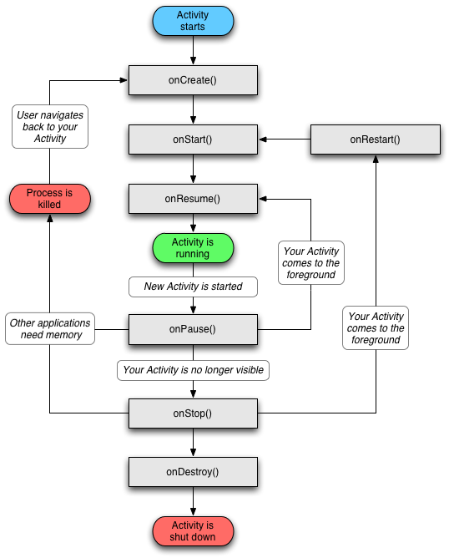
Activity 生命周期
重要数据都写在onPause()里面，最后一个安全生命周期方法

Slide 55
Activity生命周期分类
• 完整生命周期
– onCreate()onDestroy()
• 可视生命周期
– onStart()onStop()
• 前台生命周期
– onResume()onPause()

Slide 56
Activity 生命周期
onCreate(Bundle bundle);
onStart();
onRestart();
onResume();
onPause();
onStop();
onDestory();
以上七个生命周期函数，是Activity处于不同状态时调用不同的函数。

Slide 57

启动第一个Activity
FirstActivity
--onCreate();
--onStart();
--onResume();

Slide 58
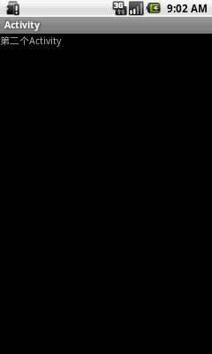
从第一个Activity启动第二个Activity
FirstActivity
--onPause
SecondActivity
--onCreate
--onStart
--onResume
FirstActivity
--onStop

Slide 59
第二个Activity返回
SecondActivity
onPause()
FirstActivity
onRestart()
onStart()
onResume()
SecondActivity
onStop()
onDestroy()

Slide 60
Task的概念
压栈
弹栈
第三个Activity
第二个Activity
第一个Activity

Slide 61
Task运行过程（一）
应用程序启动后，运行第一个Activity之后，该Activity对象被压入到Stack之中
FirstActivity

Slide 62
Task运行过程（二）
点击按钮后启动第二个Activity，该对象被压入到Stack中
secondActivity
FirstActivity

Slide 63
Task运行过程（三）
点击第二个Activity按钮启动，该对象被压入到Stack中
threeActivity
secondActivity
FirstActivity

Slide 64
当点击第三Activity中的按钮启动之后，启动第四个Activity
SMSActivity
threeActivity
secondActivity
FirstActivity

Slide 65
点击Back之后，这时SMSActivity从堆栈中弹出。
后面的对象都是一样。
所有的Activity在同一个Task，被组织称同一个单元。
SMSActivity
threeActivity
secondActivity
FirstActivity

Slide 66
Android UI设计

Slide 67
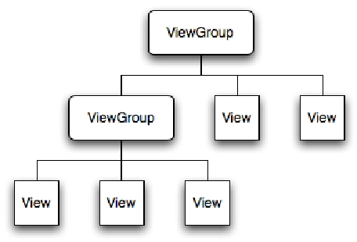
View 和 ViewGroup
View : 所有组件的父类
ViewGroup: View的子类 所有容器的父类
与Swing不同,容器负责组件的布局,不再需要特定的布局管理器
两种声明布局的方式

Slide 68
声明布局的两种方式
• 在XML文件中申明UI 组件
Android提供了基于xml的节点元素，这些节点 元素对应代码中的UI组件。
– 优点：
• 直观简洁，可读性强；
• 实现了UI界面和逻辑代码的分离
• 在代码中构造组件
– 优点：动态布局
– 缺点：
• 抽象模糊，可读性比较差；
• 耦合性强，数据的表现和逻辑错杂很难

Slide 69
XML 布局文件
Java代码
<LinearLayout android:id="@+id/layout"
>
<TextView android:layout_width="fill_parent“ android:layout_height="wrap_content"
android:text="Hello"
/>
</LinearLayout>
LinearLayout l = (LinearLayout)this.findViewById(R.id.layout);
TextView tv = new TextView(this);
tv.setLayoutParams(new LinearLayout.LayoutParams(LinearLayout.LayoutParams.FILL_PARENT, LinearLayout.LayoutParams.WRAP_CONTENT));
tv.setText("hello");
l.addView(tv);

Slide 70
布局管理器
LinearLayout
TableLayout
RelativeLayout
FrameLayout
AbsoluteLayout

Slide 71
LinearLayout
• LinearLayout是一种Android中最常用的
布局，它将自己包含的子元素按照一
个方向进行排列。
• 方向有两种
– 水平 Android:orientation="horizontal"子元
素从左到右一个一个的水平排列
• 竖直 Android:orientation="vertical"
– 子元素从上到下一个接着一个的竖直排列

Slide 72
TableLayout
• TableLayout 是一种表格式的布局。这种
布局会把包含的元素以行和列的形式进行
排列。表格的列数为每一行的最大列数。
当然表格里边的单元格是可以为空。
• 使用TableRow代表一行，每行可以包含一
个或多个Cell，每个Cell代表一个View组件。

Slide 73
RelativeLayout
• 允许通过指定显示对象相对于其他显示对
象或父级对象的相对位置来布局。
取值为像素的属性
android:layout_marginLeft 左侧留白
android:layout_marginRight 右侧留白
android:layout_Top 上方留白
android:layout_marginBottom 下方留白

Slide 74
RelativeLayout
取值为其他控件id
android:layout_toRightOf 本控件位于给出id控件的右侧
android:layout_toLeftOf 本控件位于给出id控件的左侧
android:layout_above 本控件位于给出id控件的上方
android:layout_below 本控件位于给出id控件的下方
android:layout_alignTop 本控件上边界与给出id控件上边界对齐
android:layout_alignBottom 本控件下边界与给出id控件下边界对齐
android:layout_alignLeft 本控件左边界与给出id控件左边界对齐
android:layout_alignRight 本控件右边界与给出id控件右边界对齐

Slide 75
RelativeLayout
取值为boolean
android:layout_centerHorizontal 位于父组件横向中间
android:layout_centerVertical 位于父组件纵向中间
android:layout_centerInParent 位于父组件中央
android:layout_alignParentBottom 底端与父组件底端对齐
android:layout_alignParentLeft 左端与父组件左端对齐
android:layout_alignParentRight 右端与父组件右端对齐
android:layout_alignParentTop 顶端与父组件顶端对齐
android:layout_alignWithParentIfMissing 参照组件不存在时参照父组件

Slide 76
RelativeLayout
<ImageView
android:id="@+id/ImageView02"
android:background="@drawable/down"
android:layout_width="wrap_content"
android:layout_height="wrap_content"
android:layout_toRightOf="@id/ImageView01"
android:layout_alignTop="@id/ImageView01"
>
</ImageView>

Slide 77
FrameLayout
• FrameLayout对象就好比一块在屏幕上提
前预订好的空白区域，然后你可以填充一
些元素到里边。
• 注意：所有的元素都被放置在
FrameLayout区域最左上的区域。而且无
法为这些元素指定一个确切的位置。如果
一个FrameLayout里边有多个子元素，那
么后边的子元素的显示会重叠在前一个元
素上.

Slide 78
AbsoluteLayout
绝对布局
容器不负责组件的位置
开发人员通过android:layout_x,android:layout_y
两个属性来指定组件的位置

Slide 79
事件处理模型
基于回调的事件处理
基于监听接口的事件处理
Handler

Slide 80
基于回调的事件处理
在Activity和View类中,定义了若干回调方法,可以覆盖这些方法来实现事件处理
返回boolean值,true表示事件处理完了
onKeyDown(int keyCode,KeyEvent event)
onKeyUp(int keyCode,KeyEvent event)
onTouchEvent(MotionEvent event)
event.getAction()== MotionEvent.ACTION_DOWN
event.getAction()== MotionEvent.ACTION_UP
event.getAction()== MotionEvent.ACTION_MOVE

Slide 81
基于监听接口的事件处理
对View调用 setOnXXXListener(listener)
View类中若干内部接口:
OnClickListener : 点击事件
OnLongClickListener : 长时点击
OnFocusChangeListener : 焦点改变
OnKeyListener 键盘事件
OnTouchListener 触摸事件
OnCreateContextMenuListener 上下文菜单显示事件

Slide 82
Handler
android.os包
用于线程间传递消息
线程间需要共享同一个Handler对象
handlerMessage(Message msg) 处理消息,需要在接收消息的线程中覆盖该方法
sendEmptyMessage(int what) 发送空消息,在handlerMessage中,通过msg.what查看what值
sendMessage(Message msg) 发送消息

Slide 83
Handler示例
Handler myHandler = new Handler(){//创建一个Handler对象
public void handleMessage(Message msg) {//重写接收消息的方法
switch(msg.what){//判断what的值
case 0://what值为0时
myImageView.setImageResource(R.drawable.bbta);break;
case 1://what值为1时
myImageView.setImageResource(R.drawable.bbtb);break;
case 2://what值为2时
myImageView.setImageResource(R.drawable.bbtc);break;
case 3://what值为3时
myImageView.setImageResource(R.drawable.bbtd);break;
}
super.handleMessage(msg);
}
};

Slide 84
Handler示例
int what = 1;
public void run() {//重写的run方法
while(true){//循环
activity.myHandler.sendEmptyMessage((what++)%4);//发送消息
try{
Thread.sleep(2000);//睡眠
}
catch(Exception e){//捕获异常
e.printStackTrace();//打印异常信息
}
}
}

Slide 85
Android UI 组件
组件特性
组件的继承关系
组件的XML属性
XML属性遵从组件的继承关系
组件的方法
每个XML属性会有相应的Java方法
组件可以添加的监听接口

Slide 86
TextView
文本视图 不可编辑
android:autoLink 将指定格式的文本显示为链接
取值:none|web|email|phone|map|all
android:gravity:在x轴和y轴的显示方向
android:height android:width 高度和宽度 以像素为单位
android:hint 当内容为空时显示的文本(输入框提示)
android:text 文本内容
android:textColor 文本颜色
android:textSize 字体大小
android:typeface 文本字体
android:ellipsize 显示内容超出长度时如何省略
取值 none|start|middle|end|marquee

Slide 87
EditText
TextView的子类 文本输入框
android:lines: 固定的行数
android:maxLines android:minLines 最大和最小行数
android:password 是否显示为密码
android:phoneNumber 内容只能是电话号码
android:scrollHorizontally 是否可以水平滚动
android:selectAllOnFocus 当获得焦点时自动选中全部内容
android:singleLine 单行模式
android:maxLength 最大宽度

Slide 88
ImageView 图片组件
属性:
android:src 要显示的图片
android:maxHeight 最大高度
android:maxWidth 最大宽度
方法:
setImageResource(int resid) 设置图片
setImageURI(Uri uri) 设置图片为指定的URI
setImageBitmap(Bitmap bm) 设置图片为指定的Bitmap对象
setImageDrawable(Drawable d) 设置图片为指定的Drawable

Slide 89
按钮组件
Button TextView的子类
可以添加 View.OnClickListener
ToggleButton Button的子类 状态按钮
android:textOff
按钮未被选中时显示的文本
android:textOn 按钮被选中时显示的文本
可以添加监听:
CompoundButton. OnCheckedChangeListener

Slide 90
ToggleButton 示例:灯泡开关
ToggleButton button = (ToggleButton)this.findViewById(R.id.mybutton);
button.setOnCheckedChangeListener(new OnCheckedChangeListener(){
public void onCheckedChanged(CompoundButton buttonView,boolean isChecked) {
setBulbState(isChecked);
}
});
public void setBulbState(boolean state){
ImageView view = (ImageView)this.findViewById(R.id.myview);
if (state) view.setImageResource(R.drawable.bulb_on);
else view.setImageResource(R.drawable.bulb_off);
}

Slide 91
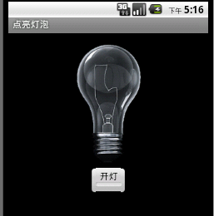

ToggleButton 示例:灯泡开关

Slide 92
ImageButton 图片按钮
Button的子类 不能定义text属性
XML属性: android:src 设置按钮上的图片
技巧 不同的按钮状态显示不同的图片
在res/drawable-mdpi中定义myselector.xml
<selector>
<item android:state_pressed=”false”
android:drawable=”@drawable/back”/>
<item android:state_pressed=”true”
android:drawable=”@drawable/backdown” />
</selector>
在ImageButton的定义中,设置android:src=”@drawable/myselector”

Slide 93
RadioButton 单选按钮
Button的子类
XML属性 android:checked 初始时是否选中
RadioGroup LinearLayout的子类
同组的RadioButton在声明时要放在RadioGroup标签中
RadioGroup注册监听:RadioGroup. OnCheckedChangeListener 可以获得被选中的RadioButton的id
RadioButton注册监听:CompoundButton. OnCheckedChangeListener

Slide 94
CheckBox 多选按钮
Button的子类
XML属性 android:checked 初始时是否选中
CheckBox注册监听:CompoundButton. OnCheckedChangeListener

Slide 95
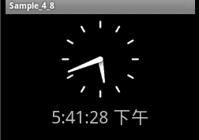
时钟组件
AnalogClock 模拟时钟
DigitalClock 数字时钟 TextView的子类

Slide 96
DatePicker 日期选择器
XML属性
android:startYear 起始年份
android:endYear 终止年份
方法
getDayOfMonth() 获取日期天数
getMonth() 获取日期月份
getYear() 获取日期年份
setEnabled(boolean enabled) 控制控件是否可用
updateDate(int year , int month , int day) 更新控件属性值
init(int year,int month,int day,DatePicker.OnDateChangedListener l)初始化属性,设置监听器

Slide 97
TimePicker 时间选择器
方法:
getCurrentHour() 获得当前小时
getCurrentMinute() 获得当前分钟
is24HourView() 是否是24小时制
setIs24HourView(boolean b) 设置24小时制
setCurrentHour(int h) 设置小时
setCurrentMinute(int m) 设置分钟
setOnTimeChangedListener(TimePicker.OnTimeChangedListener l) 监听

Slide 98
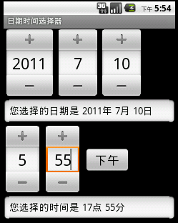

Slide 99
ScrollView
FrameLayout的子类
为组件提供滚动功能
只能包含一个View

Slide 100
AdapterView
以下组件均包含多行数据,需要适配器的配合 通过setAdapter()方法设置
AutoCompleteTextView
ListView
GridView
Gallery
Spinner

Slide 101
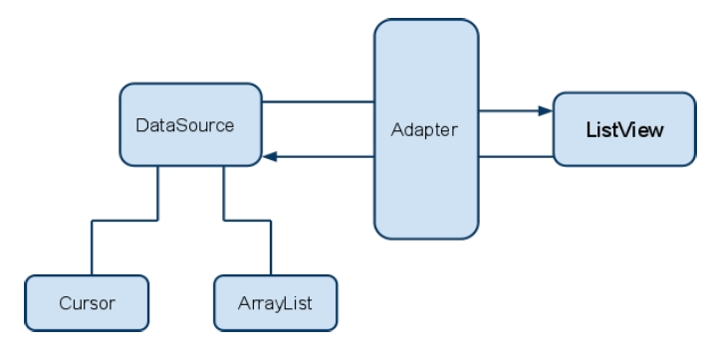
Adapter 适配器
数据与UI组件分离
MVC 架构模式

Slide 102
SimpleAdapter
构造参数
Context
data A List of Map ,每个Map代表一行数据,key为String,表示列名. 对于图片的列值,存放的是图片的id,对于字符串的列值,存放的是字符串值
Layout的id ,代表每行的显示组件,可以是内置的Layout,也可以自定义布局文件的id
String[] from 列名数组,对应Map中的key
int[] to 数据映射到Layout中的TextView组件id

Slide 103
ArrayAdapter
通过构造方法创建对象
构造参数: Context,Layout的id,数据
Layout用于显示数据,常用内置的Layout
数据可以是数组,也可以是List
从外部数组资源中获取数据:
通过静态方法createFromResource创建对象
参数:Context,R.array.XXX,Layout的id

Slide 104
SimpleCursorAdapter
用于组织从数据库中查询到的数据
数据封装在Cursor对象中
构造参数:
Context
Layout的id 常用内置Layout
Cursor 查数据库返回的对象
String[] from Cursor中的数据列名
int[] to 数据映射到Layout中的TextView组件id

Slide 105
自定义适配器
继承BaseAdapter
getCount() : 返回数据个数
getView(): 返回某一行的显示组件
例如: 对于ListView 需要返回一个水平排列的LinearLayout,作为某一行的组件
对于Gallery 需要返回一个ImageView,作为画廊中的某个图片

Slide 106
AutoCompleteTextView
自动完成的文本输入框
XML属性:
android:completionThreshold 需要用户输入的字符数
android:dropDownHeight dropDownWidth 下拉列表的高度,宽度
常见的内置Layout:
android.R.layout.simple_dropdown_item_1line

Slide 107
ListView
将Adapter提供的组件显示在垂直可滚动的列表中
常见的内置Layout的id
android.R.layout. simple_list_item_1
其中的TextView组件的id: android.R.id.text1
设置监听
AdapterView.OnItemSelectedListener 键盘选择
AdapterView.OnItemClickListener 触摸屏选择

Slide 108
ListView
如果一个Activity只含有一个ListView,可以直接继承ListActivity
那个ListView的id必须为 @android:id/list(注意) 调用getListView()方法获得组件
在ListActivity的子类中,覆盖onListItemClick(ListView l,View v,int position,long id) 其中v是被点击的组件,position是索引,可以将Cursor移动到position位置上,来获取数据,id是对应数据项的id
带多选框的ListView

Slide 109
GridView(demo直接参考sdk例子即可)
网格视图
XML属性
android:columnWidth 列宽
android:horizontalSpacing verticalSpacing 单元格之间水平,垂直距离
常用SimpleAdapter来提供数据
设置监听
AdapterView.OnItemSelectedListener 键盘选择
AdapterView.OnItemClickListener 触摸屏选择

Slide 110
Spinner
下拉列表
常用内置的Layout的id
android.R.layout.simple_spinner_item
设置下拉箭头的样式
adapter.setDropDownViewResource(android.R.layout.simple_spinner_dropdown_item);
设置监听
AdapterView.OnItemSelectedListener

Slide 111
Gallery 画廊
继承BaseAdapter,getView方法返回一个ImageView
设置监听
AdapterView.OnItemSelectedListener
XML属性
android:animationDuration 动画过渡时间
android:unselectedAlpha 未选中图片的透明度
android:spacing 图片间空白大小

Slide 112
ProgressBar 进度条
常常用单独的线程来设置进度
XML属性
android:max 最大进度
android:progress 当前进度
style="@android:style/Widget.ProgressBar" 或是"@android:style/Widget.ProgressBar.Horizontal "
android:secondaryProgress 在进度条中的一个进度标记
setProgress() 设置当前进度

Slide 113
SeekBar RatingBar
SeekBar ProgressBar的子类 拖拉条
添加监听 SeekBar.OnSeekBarChangeListener
RatingBar ProgressBar的子类 星级滑块
XML属性
android:max 全部星块数量
android:rating 初始星块数量
添加监听 RatingBar.OnRatingBarChangeListener

Slide 114
Options Menu
• 按Menu键就会显示，Activity类中的方法:
– onCreateOptionsMenu (Menu
menu) 创建options menu，这个函数只会
在menu第一次显示时调用。
该方法必须返回true
– onPrepareOptionsMenu (Menu
menu) 更新改变options menu的内容，这
个函数会在menu每次显示时调用。
– onOptionsItemSelected (MenuItem
item) 处理选中的菜单项。

Slide 115
Menu(View)
MenuItem add(int groupId,int itemId,int order,String title) title也可以是String资源的id 添加菜单项
SubMenu addSubMenu(int grouId,int itemId,int order,String title) 添加子菜单
每个菜单(包括MenuItem和SubMenu)都有一个itemId, 每个菜单也有个groupId,定义其属于哪个组,Menu中定义了一些与Group有关的方法,如removeGroup,setGroupCheckable,setGroupVisible,setGroupEnabled等

Slide 116
MenuItem(View)
setIcon(Drawable d) 设置图标
setIntent(Intent t) 绑定Intent对象,选中时触发其他Activity,这个逻辑定义在父类的onOptionsItemSelected方法中,如果覆盖了该方法,则必须调用super.onOptionsItemSelected,保证系统会调用startActivity方法
setOnMenuItemClickListener(MenuItem.OnMenuItemClickListener)监听 很少使用

Slide 117
SubMenu(View)
Menu的子类
SubMenu不能再嵌套SubMenu,只能装入MenuItem,这意味着Android最多支持两级菜单
方法
setHeaderIcon(Drawable 或 int id) 设置标题图标
setHeaderTitle(String 或 int id) 设置标题文字
setIcon(Drawable 或 int id) 设置图标

Slide 118
public boolean onCreateOptionsMenu(Menu menu){
SubMenu subMenuGender = menu.addSubMenu(2,6,0,R.string.gender);
subMenuGender.setIcon(R.drawable.gender);
MenuItem male = subMenuGender.add(0, 0, 0, R.string.male);
male.setChecked(true);
MenuItem female = subMenuGender.add(0,1,0,R.string.female);
//设定性别子菜单为单选
subMenuGender.setGroupCheckable(0, true, true);
//添加OK菜单项
MenuItem ok = menu.add(2,5,0,R.string.ok);
return true; }

Slide 119
@Override
public boolean onOptionsItemSelected(MenuItem item){
item.setChecked(!item.isChecked());
switch(item.getItemId()){
case 0: ... break; // male
case 1: ... break; // female
case 5: ... break; // ok
case 6: ... break; // SubMenu
}
return true;
}

Slide 120
通过XML文件设置Menu
在res目录中建立menu子目录,在其中创建menu1.xml.根标记为menu,子标记为item,为item定义属性id,title,orderInCategory,checked,icon,enabled,visible.
menu的子标记还可以是group,同样为其指定id,checkableBehavior
item标记中可以嵌套menu子标记,模拟实现子菜单

Slide 121
<menu
xmlns:android="http://schemas.android.com/apk/res/android">
<group android:id="@+id/group1">
<item android:id="@+id/item1" android:title="Item1" />
<item android:id="@+id/item2" android:title="Item2" />
</group>
<item android:id="@+id/item3" android:title="Item3" />
<item android:id="@+id/item4" android:title="SubMenu" >
<menu>
<item android:id="@+id/subitem1" android:title="SubItem1" />
<item android:id="@+id/subitem2" android:title="SubItem2" />
</menu>
</item>
</menu>
/res/menu/menu1.xml

Slide 122
通过XML文件设置Menu
public boolean onCreateOptionsMenu(Menu m)
{
android.view.MenuInflater inf = getMenuInflater();
inf.inflate(R.menu.menu1 , m);
return true;
}

Slide 123
Context Menu
• 要在相应的view上按几秒后才显示，用于
view，跟某个具体的view绑定在一起
– registerForContextMenu(View view) 为
某个view注册context menu，一般在onCreate里
面调用。
– onCreateContextMenu(ContextMenu menu,
View v, ContextMenu.ContextMenuInfo
menuInfo) 创建context menu，和options
menu不同，context meun每次显示时都会调用
这个函数。
– onContextItemSelected(MenuItem
item) 处理选中的菜单项。

Slide 124
Context Menu
ContextMenu是Menu的子类,因此Menu中的方法同样适用
同样可以用XML文件的方式添加
添加MenuItem时id很重要,
在onContextItemSelected(MenuItem item)中,item的id是区分MenuItem的唯一标识,与View无关

Slide 125
为ListView注册上下文菜单
让Activity继承ListActivity
registerForContextMenu(getListView());
在上下文菜单的响应方法onContextItemSelected(MenuItem mi)中,mi.getMenuInfo()返回对象直接强转为:AdapterContextMenuInfo类型(AdapterView的内部类),这样用info.id可以直接获得数据项的id,info.postion获得数据下标

Slide 126
对话框
相关类在 android.app包中
Activity中的相关方法
onCreateDialog(int id) : 为Dialog指定id,返回Dialog对象
onPrepareDialog(int id,Dialog dialog):重绘Dialog,在每次显示Dialog之前都会调用
showDialog(int id):根据Dialog的id 显示Dialog
dismissDialog(int id):隐藏Dialog
removeDialog(int id):删除Dialog

Slide 127
对话框
使用方法:
覆盖Activity中的onCreateDialog方法,可以针对不同的id返回不同的Dialog.在需要显示Dialog的地方,用showDialog(id)就可以.
也可以不用onCreateDialog方法,直接创建Dialog对象,调用Dialog对象的show方法显示

Slide 128
普通对话框
创建AlertDialog.Builder,对Builder对象调用setMessage方法设置信息,调用setPositiveButton方法设置确认按钮,同时需要指定确认按钮的响应监听
确认按钮的事件响应监听接口为android.content.DialogInterface.OnClickListener,作为setPositiveButton的参数.
调用create方法生成Dialog.

Slide 129
列表对话框
创建AlertDialog.Builder,对Builder对象调用setItems方法设置多个条目,条目可以来自数组资源文件
在setItems方法中指定android.content.DialogInterface.OnClickListener监听
调用create方法生成Dialog.

Slide 130
单选对话框
创建AlertDialog.Builder,对Builder对象调用setSingleChoiceItems方法设置多个选项,选项可以来自数组资源文件
在setSingleChoiceItems方法中指定android.content.DialogInterface.OnClickListener监听
必须通过setPositiveButton设置确认按钮,否则对话框无法dismiss.
对Builder调用create方法

Slide 131
多选对话框
创建AlertDialog.Builder,对Builder对象调用setMultiChoiceItems方法设置多个选项,选项可以来自数组资源文件
在setMultiChoiceItems方法中指定android.content.DialogInterface. OnMultiChoiceClickListener监听
必须通过setPositiveButton设置确认按钮,否则对话框无法dismiss.
对Builder调用create方法

Slide 132
日期、时间选择对话框
DatePickerDialog 日期选择对话框
直接创建DatePickerDialog,构造参数为Context,DatePickerDialog.OnDateSetListener,初始年月日
TimePickerDialog 时间选择对话框
直接创建TimePickerDialog,构造参数为Context,TimePickerDialog.OnTimeSetListener,初始小时,分钟,是否24小时制

Slide 133
进度对话框
直接创建ProgressDialog.
也可以直接调用ProgressDialog.show方法,获得一个ProgressDialog对象
往往需要单起一个线程来实时改变进度条的progress属性.当progress达到max值时,要主动调用dismiss方法屏蔽进度条.覆盖Activity的onPrepareDialog方法,再次显示对话框时把progress属性清零.
ProgressDialog中定义了两种样式,可以调用setProgressStyle来设置

Slide 134
Toast
显示短消息
创建Toast:
Toast t = Toast.makeText(Context,msg,Toast.LENGTH_SHORT或LENGTH_LONG);
显示Toast: t.show()

Slide 135
Toast
技巧:显示带图片的Toast
调用Toast的getView方法获得View tv,然后将tv连同一个ImageView放入一个LinearLayout对象lv(水平排列)中,最后调用Toast的setView方法将lv设置为Toast的view.调用show方法显示出来.

Slide 136
PendingIntent
来自android.app包
表示延迟发送的Intent, 封装的Intent会在未来某一时刻发送出去
获取方式:
getActivity()
getBroadcast()
getService()
参数: Context,请求码,Intent,flags (一般取0)

Slide 137
Notification
• Notification是Android提供的在状态栏的提醒机制
• Notification不会打断用户当前的操作
• Notification支持异步的点击事件响应
• 由NotificationManager来管理

Slide 138
创建Notification四步骤之一
• 得到NotificationManager
NotificationManager notificationManager = (NotificationManager)getSystemService(Context.NOTIFICATION_SERVICE);

Slide 139
创建Notification四步骤之二
• 初始化一个Notification (android.app包)
Notification notification = new
Notification(android.R.drawable.stat_notify_chat,
"Hello", System.currentTimeMillis());
• 在这一步需要设置显示在屏幕上方状态栏
的通知消息、通知消息前方的图像资
源 ID 和发出通知的时间。一般为当前时间。

Slide 140
创建Notification四步骤之三
• 设置Notification的参数
String contentTitle = "My notification";
String contentText = "Hello World!";
Intent notificationIntent = new Intent(this,
MyClass.class);
PendingIntent pIntent = PendingIntent.getActivity(this, 0,
notificationIntent, 0);
notification.setLatestEventInfo(this, contentTitle,
contentText, pIntent);

Slide 141
创建Notification四步骤之四
• 显示一个Notification
private static final int ID = 1;
notificationManager.notify(ID, notification);
• 参数中的ID用来唯一标识Notification对象，
以便再次调用cancel(ID )方法来取消通知。
需要注意的是，必须要保证ID的唯一性，
避免出现错误。

Slide 142
风格和主题
Android xml风格和主题文件的编写，是涉及到整个程序界面美观的因素之一。较好的应用风格和主题，可以实现美观而统一的界面，这就犹如Web开发中的CSS。 Styles和Themes都是资源，存放在res/values文件夹下。 什么是Style，什么是Theme？ Style：是一个包含一种或者多种格式化属性的集合，我们可以将其用为一个单位用在布局XML单个元素当中 Theme：是一个包含一种或者多种格式化属性的集合，我们可以将其为一个单位用在应用中所有的Activity当中或者应用中的某个Activity当 中。比如，我们可以定义一个Theme，它为window frame和panel 的前景和背景定义了一组颜色，并为菜单定义可文字的大小和颜色属性，可以将这个Theme应用在你程序当中所有的Activity里。
主题可以用以整个项目，也可以用在某个activity

Slide 143
Android 基本组件

Slide 144
Intent
• Intent提供了一种通用的消息系统，它允许
数据在你的应用程序与其它的应用程序间传递
Intent来执行动作和产生事件。使用Intent
可以激活Android应用的三个核心组件：活
动、服务和广播接收器。
• 一个Intent对象是对一次即将执行的操作的
抽象描述。帮助我们在各个组件之间传递
消息

Slide 145
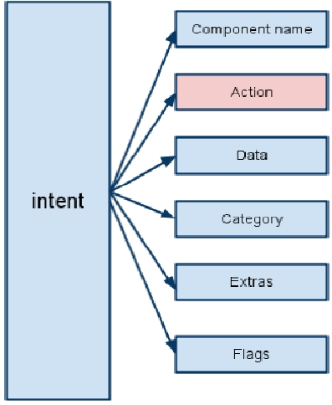
剖析Intent
• 一个Intent对象主
要包含六类信息。
• 并非每个都需要包
含这六类信息。

Slide 146
Component name
• Component属性 明确指定Intent的目标组件
的类名称
• 通常 Android框架会根据Intents 中包含的其
它属性的信息，比如action、data/type、
category进行查找，最终找到一个匹配
的目标组件。但是，如果 Component这个属
性有指定的话，将直接使用它指定的组件，而
不再执行上述查找过程。指定了这个属性以后，
Intents的其它所有属性都是可选的。

Slide 147
Action
• 对执行动作的描述：操作(Action)
• 系统自定义了很多Action,
• ACTION_MAIN ，我们最熟悉的一个。
“android.intent.action.MAIN”，这个
值我们在每个AndroidManifest.xml文档
中都可以看到。它标记当前Activity作为一
个程序的入口。
• 自己也可以定义自己的Action

Slide 148
Data
• 数据(data)： 对于这次动作相关联的数据
进行描述,表现成为一个URI

Slide 149
Action 和 Data 示例
打开浏览器显示网页:
Uri uri = Uri.parse("http://www.ataaw.com");
Intent intent = new Intent(Intent.ACTION_VIEW,uri);
startActivity(intent);
拨打电话，调用拨号程序:
Uri uri = Uri.parse("tel:13800138000");
Intent intent = new Intent(Intent.ACTION_DIAL, uri);
startActivity(intent);

Slide 150
Action 和 Data 示例
调用短信程序发送短信
Uri uri = Uri.parse("smsto:13800138000");
Intent intent = new Intent(Intent.ACTION_SENDTO, uri);
intent.putExtra("sms_body", "ATAAW.COM");
startActivintenty(intent);

Slide 151
Category
• 类别(category):对执行动作的附加信息进
行描述
• 例如：
CATEGORY_DEFAULT
CATEGORY_BROWSABLE 可以由浏览器打开
CATEGORY_LAUNCHER 顶级活动,
在启动屏幕上列出该活动
CATEGORY_HOME 启动手机时或按下Home键时运行

Slide 152
CATEGORY_HOME 示例
<activity android:name=".HelloPicActovity"
android:label="@string/app_name">
<intent-filter>
<action android:name="android.intent.action.MAIN" />
<category android:name="android.intent.category.HOME" />
<category android:name="android.intent.category.DEFAULT" />
</intent-filter>
</activity>
按下HOME键时,该应用会被运行

Slide 153
Extras
• 附件信息(extras),是用来传递数据的。
• 它是一个Bundle类的对象，有一组可序列
化的key/value 对组成。

Slide 154
Flags
• 标记(flag):指导如何来启动一个Activity，
是用来指明运行的模式。
• 例如，你期望这个Intent的执行者，和你运
行在两个完全不同的任务进程中，就需
要设置FLAG_ACTIVITY_NEW_TASK 的标
志位。

Slide 155
两类不同的Intent
• 直接Intents：
– 指定了component属性的Intent( 调用
setComponent(ComponentName)戒
setClass(Context, Class)来指定)。通过指定具
体的组类，通知应用启动对应的组件。
• 间接Intents：
– 没有指定ComponentName属性的Intent。
这些Intent需要包含足够的信息，这样系统才
能根据这些信息，在在所有的可用组件中，确
定满足此Intent的组件。

Slide 156
Intent Filter
• Intent Filter 描述了一个组件愿意接收什么
样的Intent 对象，Android 将其抽象为
android.content.IntentFilter 类。
在Android 的AndroidManifest.xml 配置文
件中可以通过<intent-filter >节点为一个
Activity 指定其Intent Filter，以便告诉系
统该Activity 可以响应什么类型的Intent。

Slide 157
匹配过程
• 当使用startActivity(intent) 来启动另外一个
Activity 时，如果直接指定intent 了对象的
Component 属性，那么Activity Manager
将试图启动其Component 属性指定的
Activity。
• 否则Android 将通过Intent 的其它属性从安
装在系统中的所有Activity 中查找匹配
的启动.如果多个都能匹配,则允许用户选择一 个,如果没有找到合适的Activity，
应用程序会得到一个系统抛出的异常。

Slide 158
Action 匹配
• 一个Intent Filter 可以包含多个Action
• 如果我们在启动一个Activity 时使用这样的
Intent 对象：
Intent intent =new Intent();
intent.setAction(“net.innovation.action");
• 那么所有的Action 列表中包含了
“net.innovation.action”的
Filter都将会匹配成功。

Slide 159
Action 匹配
一个IntentFilter必须至少包含一个<action>子元素，否则它将阻塞所有的intents。
要通过检测，Intent对象中指定的action必须匹配Filter的action列表中的一个。如果Intent对象没有指定action，将自动通过检查

Slide 160
Data 匹配
URI的四个属性scheme、host、port、path对应于URI的每个部分： scheme://host:port/path 例如，下面的URI： content://com.example.project:200/folder/etc scheme是content，host是"com.example.project"，port是200，path是“/folder/etc"。
host和port一起构成URI的凭据（authority）

Slide 161
Data 匹配
如果host没有指定，port也被忽略。 这四个属性都是可选的，但它们之间并不都是完全独立的。要让authority有意义，scheme必须也要指定。要让path有意义，scheme和authority也都必须要指定。

Slide 162
Data 匹配
如果一个Filter仅指定了scheme，所有有此scheme的URIs都匹配Filter ；如果一个Filter指定了scheme和authority，但没有指定path，所有匹配scheme和authority的URIs都通过检测，而不管它们的path；如果四个属性都指定了，要都匹配才能算是匹配。

Slide 163
URI匹配 示例
Intent i = new Intent();
i.setData(Uri.parse("myschema://com.otd.android:8888/a/b"));
startActivity(i);
<intent-filter>
<action android:name="otd.android.intent" />
<data android:scheme=“myschema” />
<category android:name="android.intent.category.DEFAULT" />
</intent-filter>

Slide 164
Category 类别匹配
<intent-filter >节点中可以为组件定义一
个Category 类别列表，
如果Intent定义了多个Category,所有Category必须都出现在目标组件的列表中
每个用于startActivity的Intent至少包含DEFAULT的Category,所以目标组件至少要定义
“android.intent.category.DEFAULT"

Slide 165
Category匹配 示例
Intent i = new Intent();
i.setType("otd/android");
i.addCategory(Intent.CATEGORY_HOME);
i.addCategory(Intent.CATEGORY_BROWSABLE);
startActivity(i);
<intent-filter>
<action android:name="otd.android.intent" />
<data android:mimeType="otd/*"/>
<category android:name="android.intent.category.DEFAULT" />
<category android:name="android.intent.category.HOME" />
<category android:name="android.intent.category.BROWSABLE" />
<category android:name="android.intent.category.ALTERNATIVE" />
</intent-filter>

Slide 166
Service
Android中的服务没有用户操作界面，它运行于系统中不容易被用户发觉，可以使用它开发如监控之类的程序。服务的开发比较简单，如下：
第一步：继承Service类
public class SMSService extends Service { }
第二步：在AndroidManifest.xml文件中的<application>节点里对服务进行配置:
<service android:name=".SMSService" />
服务不能自己运行，需要通过调用Context.startService()或Context.bindService()方法启动服务。这两个方法都可以启动Service

Slide 167
Service
使用startService()方法启用服务，调用者与服务之间没有关连，即使调用者退出了，服务仍然运行。
采用Context.startService()方法启动服务，在服务未被创建时，系统会先调用服务的onCreate()方法，接着调用onStart()方法。如果调用startService()方法前服务已经被创建，多次调用startService()方法并不会导致多次创建服务，但会导致多次调用onStart()方法。采用startService()方法启动的服务，只能调用Context.stopService()方法结束服务，服务结束时会调用onDestroy()方法。

Slide 168
startService
采用Context.startService()方法启动服务的代码如下：
public class HelloActivity extends Activity {
@Override
public void onCreate(Bundle savedInstanceState) {
......
Button button =(Button) this.findViewById(R.id.button);
button.setOnClickListener(new View.OnClickListener(){
public void onClick(View v) {
Intent intent = new Intent(HelloActivity.this, SMSService.class);
startService(intent);
}});
}
}

Slide 169
Service
使用bindService()方法启用服务，调用者与服务绑定在了一起，调用者一旦退出，服务也就终止
采用Context.bindService()方法启动服务，在服务未被创建时，系统会先调用服务的onCreate()方法，接着调用onBind()方法。这个时候调用者和服务绑定在一起，调用者退出了，系统就会先调用服务的onUnbind()方法，接着调用onDestroy()方法。如果调用bindService()方法前服务已经被绑定，多次调用bindService()方法并不会多次调用onCreate()和onBind()方法。如果调用者希望与正在绑定的服务解除绑定，可以调用unbindService()方法，调用该方法也会导致系统调用服务的onUnbind()-->onDestroy()方法。

Slide 170
bindService
采用Context.startService()方法启动服务的代码如下：
public class HelloActivity extends Activity {
ServiceConnection conn = new ServiceConnection() {
public void onServiceConnected(ComponentName name, IBinder service) {}
public void onServiceDisconnected(ComponentName name) {}
};
public void onCreate(Bundle savedInstanceState) {
Button button =(Button) this.findViewById(R.id.button);
button.setOnClickListener(new View.OnClickListener(){
public void onClick(View v) {
Intent intent = new Intent(HelloActivity.this, SMSService.class);
bindService(intent, conn, Context.BIND_AUTO_CREATE);
//unbindService(conn);//解除绑定
}});
}}

Slide 171
BroadcastReceiver
广播接收者（BroadcastReceiver）用于异步接收广播Intent，广播Intent的发送是通过调用Context.sendBroadcast()来实现的。通常一个广播Intent可以被订阅了此Intent的多个广播接收者所接收。要实现一个广播接收者方法如下：
第一步：继承BroadcastReceiver，并重写onReceive()方法。
public class IncomingSMSReceiver extends BroadcastReceiver {
@Override public void onReceive(Context context, Intent intent) {
}
}

Slide 172
BroadcastReceiver
第二步：订阅感兴趣的广播Intent，订阅方法有两种：
第一种：使用代码进行订阅
IntentFilter filter = new IntentFilter("android.provider.Telephony.SMS_RECEIVED");
IncomingSMSReceiver receiver = new IncomingSMSReceiver();
registerReceiver(receiver, filter);
第二种：在AndroidManifest.xml文件中的<application>节点里进行订阅:
<receiver android:name=".IncomingSMSReceiver">
<intent-filter>
<action android:name="android.provider.Telephony.SMS_RECEIVED"/>
</intent-filter>
</receiver>

Slide 173
常见的系统广播 action
android.intent.action.BATTERY_CHANGED
电池电量改变
android.intent.action.PHONE_STATE
通话状态改变,如:有电话接入
android.intent.action.BOOT_COMPLETED
系统启动完毕
android.intent.action.DATE_CHANGED
日期改变
android.provider.Telephony.SMS_RECEIVED
收到短信

Slide 174
示例 音乐播放器
public class MainActivity extends Activity {
ImageButton b1 ,b2;
UpdateReceiver receiver;
public void onCreate(Bundle savedInstanceState) {
super.onCreate(savedInstanceState);
setContentView(R.layout.main);
b1 = (ImageButton)findViewById(R.id.button1);
b2 =(ImageButton)findViewById(R.id.button2);
View.OnClickListener ln = new View.OnClickListener() {
public void onClick(View v) {
Intent intent = new Intent("com.otd.control");
if ( v == b1)intent.putExtra("action", 1);
if (v == b2)intent.putExtra("action", 2);
sendBroadcast(intent);
}
};
b1.setOnClickListener(ln);
b2.setOnClickListener(ln);

Slide 175
//注册UpdateReceiver
receiver = new UpdateReceiver();
IntentFilter filter= new IntentFilter();
filter.addAction("com.otd.update");
this.registerReceiver(receiver, filter);
//启动PlayerService服务
Intent intent = new Intent(this,PlayerService.class);
this.startService(intent);
}
public void onDestroy(){
this.unregisterReceiver(receiver);
super.onDestroy();
}

Slide 176
//MainActivity.java 的内部类
public class UpdateReceiver extends BroadcastReceiver {
public void onReceive(Context context, Intent intent) {
int update = intent.getIntExtra("update", -1);
if (update == 1 || update == 3){
b1.setImageResource(R.drawable.png2);
}
if (update == 2){
b1.setImageResource(R.drawable.png3);
}
}
}

Slide 177
public boolean onCreateOptionsMenu(Menu menu){
MenuItem mi = menu.add(0,Menu.FIRST,0,"退出");
mi.setIcon(android.R.drawable.ic_menu_delete);
return true;
}
public boolean onOptionsItemSelected(MenuItem item){
if (item.getItemId() == Menu.FIRST) showDialog(1);
return false;
}
public Dialog onCreateDialog(int id){
if (id != 1) return null;
Builder builder = new AlertDialog.Builder(this);
builder.setTitle("您确定要退出?");
builder.setPositiveButton("确定", new DialogInterface.OnClickListener() {
public void onClick(DialogInterface dialog, int which) {
Intent intent = new Intent(MainActivity.this,PlayerService.class);
stopService(intent);
System.exit(0);
}
});return builder.create(); } } //end MainActivity.java

Slide 178
public class PlayerService extends Service{
MediaPlayer player;
ControlReceiver controlReceiver;
int status = 1 ;//1 没有声音播放 2 正在播放 3 暂停
public IBinder onBind(Intent intent) {
return null;
}
public void onCreate(){
status = 1;
//注册ControlReceiver
controlReceiver = new ControlReceiver();
IntentFilter intentFilter = new IntentFilter();
intentFilter.addAction("com.otd.control");
registerReceiver(controlReceiver, intentFilter);
super.onCreate();
}

Slide 179
public void onStart(Intent intent,int startId){
//如果Service已经启动过了,则把目前的service状态发过去
if (startId > 1){
Intent send = new Intent("com.otd.update");
send.putExtra("update", status);
sendBroadcast(send);
}
super.onStart(intent, startId);
}
public void onDestroy(){
this.unregisterReceiver(controlReceiver);
}

Slide 180
public class ControlReceiver extends BroadcastReceiver{
public void onReceive(Context context, Intent intent) {
int action = intent.getIntExtra("action", -1);
//开始/暂停
if (action == 1){
if (status == 1){
player= MediaPlayer.create(context, R.raw.nx);
status = 2 ; player.start(); sendUpdate();
}
else if (status == 2){
player.pause(); status = 3; sendUpdate();
}
else if (status == 3){
player.start(); status = 2; sendUpdate();
}
}

Slide 181
//停止
else if (action == 2){
if (status == 2 || status== 3){
player.stop();
status=1;
sendUpdate();
}
}
}
public void sendUpdate(){
Intent send = new Intent("com.otd.update");
send.putExtra("update", status);
sendBroadcast(send);
}
}
}

Slide 182
数据存储

Slide 183
SharedPreferences
轻量级的存储类 类似于Properties类
android.content.SharedPreferences sp = this.getPreferences(MODE_PRIVATE);
Editor editor = sp.edit();
editor.putString("name", "huxz");
editor.putInt("age", 30);
editor.commit();

Slide 184
SharedPreferences
数据以XML文件形式储存,文件存放在/data/data/<package name>/shared_prefs目录下：
<?xml version='1.0' encoding='utf-8' standalone='yes' ?>
<map>
<string name="name">huxz</string>
<int name="age" value="30" />
</map>

Slide 185
SharedPreferences
读取数据:
SharedPreferences sp = this.getPreferences(MODE_PRIVATE);
String name = sp.getString("name", "aaa");
int age = sp.getInt("age", 0);
getXXX方法的第二个参数为默认值

Slide 186
SharedPreferences
public SharedPreferences getPreferences (int mode)
– 通过Activity对象获取，获取的是本Activity私有的 Preference，文件的名称为这个Activity的名字，因此一 个Activity只能有一个，属于这个Activity。
public SharedPreferences getSharedPreferences (String name, int mode)
–通过Activity对象获取，但是属于整个应用程序，可以 有多个，以第一参数的name为文件名保存在系统中。(文 件名不需要加后缀名)

Slide 187
SharedPreferences
Mode参数:
MODE_PRIVATE
默认模式,文件只能被本程序访问
MODE_WORLD_READABLE
允许所有程序读取文件
MODE_WORLD_WRITEABLE
允许所有程序改写文件

Slide 188
SharedPreferences
访问其他应用的Preferences
例如: otd.android.p1 应用创建了 otd.xml 模式为MODE_WORLD_READABLE
其他应用要访问上面应用的preference，首先需要创建上面应用的Context ：
Context other =createPackageContext(“otd.android.p1",CONTEXT_IGNORE_SECURITY);
SharedPreferences sharedPreferences = other.getSharedPreferences(“otd“,MODE_WORLD_READABLE);

Slide 189
文件操作
文件目录: /data/data/<package name>/files
Context类中的文件操作方法:
openFileInput(String name)
打开文件,获得InputStream
openFileOutput(String name , int mode)
打开文件,获得OutputStream
fileList()
获得文件列表,返回String[]
deleteFile(String name)
删除指定文件,成功则返回true
getFilesDir()
获得/data/data/<package name>/files目录

Slide 190
文件操作 Mode参数
MODE_PRIVATE
默认模式,文件只能被本程序访问
MODE_APPEND
如果文件存在,则以添加的方式打开文件
MODE_WORLD_READABLE
允许所有程序读取文件
MODE_WORLD_WRITEABLE
允许所有程序改写文件
如果需要两种模式,则让两种模式值相加
如: openFileOutput(“abc.txt", MODE_WORLD_READABLE + MODE_WORLD_WRITEABLE);

Slide 191
读取Resources文件和Assets文件
Resources目录下的文件:
存放于res/raw目录
getResources().openRawResource(R.raw.文件名)
Assets目录下的文件
存放于assets目录
getResources().getAssets().open(“文件名”)
或者直接用文件名访问:file:///android_asset/文件名

Slide 192
SD Card
在模拟器中使用SDCard，你需要先创建一张SDCard卡。创建SDCard可以在Eclipse创建模拟器时随同创建，也可以使用DOS命令进行创建：
在Dos窗口中进入android SDK安装路径的tools目录，输入以下命令创建一张容量为2G的SDCard，文件后缀建议使用.img：
mksdcard 2048M D:\sdcard.img
程序中访问SDCard，你需要申请访问SDCard的权限。
在AndroidManifest.xml的Manifest标签中加入访问SDCard的权限如下:
<!-- 在SDCard中创建与删除文件权限 -->
<uses-permission android:name="android.permission.MOUNT_UNMOUNT_FILESYSTEMS"/>
<!-- 往SDCard写入数据权限 -->
<uses-permission android:name="android.permission.WRITE_EXTERNAL_STORAGE"/>

Slide 193
SD Card
要往SDCard存放文件，程序必须先判断手机是否装有SDCard，并且可以进行读写。
if(Environment.getExternalStorageState().equals(Environment.MEDIA_MOUNTED)){
File sdCardDir = Environment.getExternalStorageDirectory();
File saveFile = new File(sdCardDir, “abc.txt”);
}
android.os.Environment.getExternalStorageState()方法用于获取SDCard的状态，如果手机装有SDCard，并且可以进行读写，那么方法返回的状态等于MEDIA_MOUNTED。
Environment.getExternalStorageDirectory()方法用于获取SDCard的目录，当然要获取SDCard的目录，你也可以这样写： File saveFile = new File("/sdcard/abc.txt");

Slide 194
数据库存储
SQLite是关系型数据库管理系统，
它包含在一个相对小的C库中.
• 它的设计目标是嵌入式的，而且目前已经
在很多嵌入式产品中使用了它，它占用资
源非常的低，在嵌入式设备中，可能只需
要几百K的内存就够了。

Slide 195
SQLite
SQLite3支持 NULL、INTEGER、REAL（浮点数字）、TEXT(字符串文本)和BLOB(二进制对象)数据类型，虽然它支持的类型虽然只有五种，但实际上SQLite3也接受varchar(n)、char(n)、decimal(p,s) 等数据类型，只不过在运算或保存时会转成对应的五种数据类型。

Slide 196
android.database.sqlite.SQLiteDatabase
对Activity对象调用openOrCreateDatabase(数据库文件名,mode,CursorFactory)获得SQLiteDatabase对象
数据库文件位置:
/data/data/<package name>/databases
execSQL(String sql) 执行SQL语句
execSQL(String sql,Object[] params) 执行SQL语句.在SQL语句中指定占位符? , 在params中为占位符赋值
close() 关闭数据库

Slide 197
SQLiteDatabase
rawQuery(String sql , String[] params) :Cursor
执行查询语句,返回Cursor对象
Cursor cursor = db.rawQuery(“select * from person where name like ? and age=?”, new String[]{“%胡%", "4"});

Slide 198
Cursor
游标对象,类似于JDBC中的ResultSet
moveToFirst() moveToNext()
isBeforeFirst() isAfterLast()
moveToPosition(int pos)
getCount() getColumnCount()
getColumnIndex(String colName) 获得列索引
getXXX(int colIndex) 根据类型获得数值

Slide 199
SQLiteDatabase
insert(String 表名,String 不能为空的列名,ContentValues values)
ContentValues来自android.content包
ContentValues类似于MAP，它提供了存取数据对应的put(String key, Xxx value), key为字段名称，value为字段值，Xxx指的是各种常用的数据类型

Slide 200
SQLiteDatabase 示例
SQLiteDatabase db = this.openOrCreateDatabase("huxz.db", MODE_PRIVATE, null);
ContentValues values = new ContentValues();
values.put(“name”, “牛牛");
values.put("age", 2);
db.insert(“person”, null, values);

Slide 201
SQLiteDatabase
update(String 表名,ContentValues values,String where ,String[] whereArgs)
示例:
ContentValues values = new ContentValues();
values.put(“name”, “曹雪”);//key为字段名，value为值
db.update("person", values, "personid=?", new String[]{"1"});
db.close();
上面代码用于把person表中personid等于1的记录的name字段的值改为“曹雪”

Slide 202
SQLiteDatabase
delete(String 表名,String where,String[] args)
示例:
db.delete("person", "personid<?", new String[]{"2"});
db.close();
上面代码从person表中删除personid小于2的记录

Slide 203
SQLiteDatabase
query(table, columns, selection, selectionArgs, groupBy, having, orderBy)方法 各参数的含义：
table：表名。相当于select语句from关键字后面的部分
columns：要查询出来的列名。相当于select语句select关键字后面的部分。
selection：查询条件子句，相当于where关键字后面的部分，在条件子句允许使用占位符“?”
selectionArgs：对应于selection语句中占位符的值
groupBy：相当于select语句group by关键字后面的部分
having：相当于select语句having关键字后面的部分
orderBy：相当于select语句order by关键字后面的部分，如：personid desc, age asc;

Slide 204
SQLiteDatabase 示例
Cursor cursor = db.query(“person”, new String[]{“personid”,”name”,”age“}, ”name like ?“, new String[]{”%胡%"}, null, null, "personid desc");
while (cursor.moveToNext()) {
int personid = cursor.getInt(0);
String name = cursor.getString(1
int age = cursor.getInt(2);
}
cursor.close();

Slide 205
SQLiteOpenHelper
该类用于对数据库版本进行管理，该类是一个抽象类，必须继承它才能使用。 为了实现对数据库版本进行管理.
SQLiteOpenHelper类有两个重要的方法，分别是onCreate(SQLiteDatabase db)和onUpgrade(SQLiteDatabase db, int oldVersion, int newVersion) 实现建表操作和删表重建操作

Slide 206
SQLiteOpenHelper
构造方法:参数Context,调用super(Context,数据库文件名,CursorFactory,版本号)
getWritableDatabase()和getReadableDatabase()方法都可以获取一个用于操作数据库的SQLiteDatabase实例,一个是读写方式,另一个是只读方式
第一次调用时,会自动调用onCreate()

Slide 207
ContentProvider
Android四种基本组件之一
用来实现应用之间的数据共享,利用ContentProvider为需要共享的数据定义一个URI URI以”content://”开头
需要共享的数据存储在一个数据表中,每行记录至少包括一个 “_ID”字段,标识每条数据
内置的数据源除了URI格式外,往往还可以利用辅助类写成常量格式,如:
“content://contacts/people/” 等价于 Contacts.People.CONTENT_URI

Slide 208
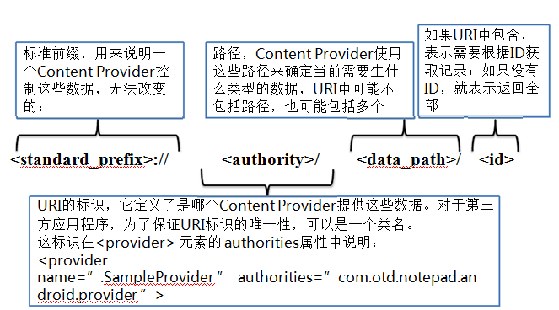
Uri 介绍

Slide 209
Uri 介绍
ContentProvider的scheme已经由Android所规定为：content://
主机名（Authority）用于标识这个ContentProvider，外部调用者根据这个标识来找到它
路径（path）可以用来表示我们要操作的数据，路径的构建应根据业务而定，如下:
要操作person表中id为10的记录:/person/10
要操作person表中id为10的记录的name字段:/person/10/name
要操作person表中的所有记录:/person

Slide 210
ContentResolver
通过ContentResolver来使用某个ContentProvider
ContentResolver cr = getContentResolver();
提供的方法,用法与SQLiteDatabase中相似
query(Uri uri,String[] cols,String where,String[] args,String orderBy)
insert(Uri uri, ContentValues values)
delete(Uri uri,String where,String[] args)
update(Uri uri,ContentValues values,String where,String[] args)

Slide 211
常用方法
Uri.parse(String uriString) 将String解析为Uri对象
ContentUris.withAppendedId(Uri,id):为某个Uri加上id后缀
ContentUris.parseId(Uri) 从某个Uri中解析出id

Slide 212
ContentProvider ---联系人
常用的联系人 URI 常量来自android.provider包
ContactsContract.Data.CONTENT_URI
主要数据表,用MIMETYPE字段区分数据类型,DATA1-DATA15字段用来存储数据,每条记录都有DISPLAY_NAME字段和RAW_CONTACT_ID字段
ContactsContract.Groups.CONTENT_URI
分组数据表,定义了TITLE和_ID字段
ContactsContract.RawContacts.CONTENT_URI
原始记录表,即使删掉的联系人也会有记录
ContactsContract.Contacts.CONTENT_URI
基本数据表,一个联系人对应一行,能查到_ID,名字,最近联络时间等,一般作为检索联系人的入口

Slide 213
ContentProvider ---联系人
添加联系人:
向RawContacts表中添加空记录,得到newId
根据值类型的不同,向DATA表中反复添加数据 每行数据都要包括Raw_Contact_Id
姓名的字段名为:GIVEN_NAME
删除联系人:
在DATA表中查出要删除的联系人的Raw_Contact_Id
在RawContacts表中删除该id

Slide 214
ContentProvider ---联系人
常用的字段名 (Data表)
ContactsContract.Data.RAW_CONTACT_ID
ContactsContract.Data.DISPLAY_NAME
ContactsContract.Data.MIMETYPE
ContactsContract.CommonDataKinds.Phone.NUMBER
ContactsContract.CommonDataKinds.Phone.TYPE
ContactsContract.CommonDataKinds.GroupMembership.GROUP_ROW_ID
ContactsContract.CommonDataKinds.StructuredName.GIVEN_NAME

Slide 215
ContentProvider ---联系人
常用的字段名
Group表
ContactsContract.Groups.TITLE 组名
RawContacts表
ContactsContract.RawContacts._ID

Slide 216
移动多媒体

Slide 217
音频播放
1.播放音频资源:
android.media.MediaPlayer p = MediaPlayer.create(Context,R.raw.XXX);
p.prepare();
p.start() ;//播放
2.播放外部音频文件
MediaPlayer p = new MediaPlayer();
p.setDataSource(url) url可以是 /sdcard/XXX 也可以是网络中的URL
p.prepare(); p.start()

Slide 218
MediaPlayer的生命周期
创建->setDatasourse->prepare->start->pause->start->stop->release
调用stop进入停止状态,再播放要先调用prepare再调用start

Slide 219
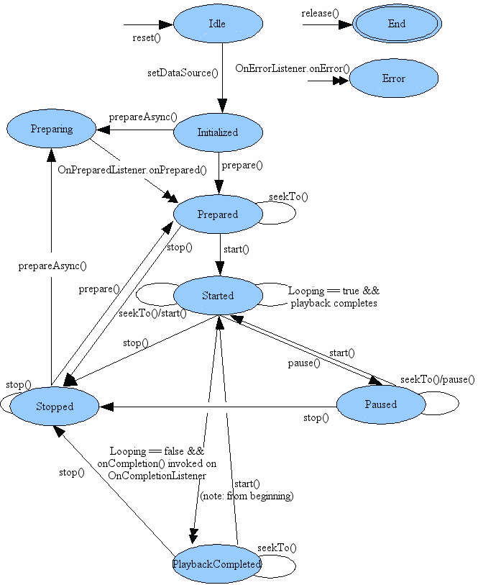

Slide 220
try {
MediaPlayer player= new MediaPlayer();
player.setDataSource("/sdcard/nx.mp3");
player.prepare();
player.start();
Thread.sleep(15000);
player.stop();
Thread.sleep(5000);
player.prepare();
player.start();
Thread.sleep(20000);
player.stop(); player.release();
}catch (Exception e) {e.printStackTrace();}

Slide 221
音频采集 录音
创建MediaRecorder对象rec (来自android.media包)
开始录音:创建File对象,扩展名为amr,
rec.setOutputFile(f.getAbsoulutePath())
rec.setAudioSource(MediaRecorder.AudioSource.MIC)//设置声源
rec.setOutputFormat(MediaRecorder.OutputFormat.DEFAULT)//输出格式
rec.setAudioEncoder(MediaRecorder.AudioEncoder.DEFAULT)//音频格式
rec.prepare() rec.start()
结束录音: rec.stop() rec.release() rec=null
权限: android.permission.RECORD_AUDIO

Slide 222
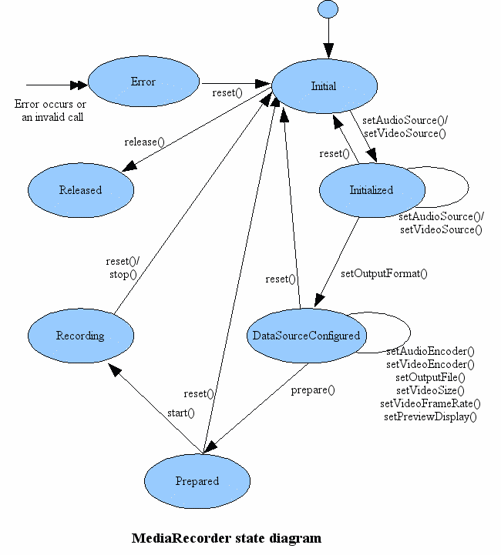

Slide 223
start.setOnClickListener(new View.OnClickListener() {
public void onClick(View v) {
if (Environment.getExternalStorageState().equals(Environment.MEDIA_MOUNTED)){
try {
myFile = File.createTempFile("huxz", ".amr", Environment.getExternalStorageDirectory());
rec = new MediaRecorder();
rec.setAudioSource(MediaRecorder.AudioSource.MIC);
rec.setOutputFormat(MediaRecorder.OutputFormat.DEFAULT);
rec.setAudioEncoder(MediaRecorder.AudioEncoder.DEFAULT);
rec.setOutputFile(myFile.getAbsolutePath());
rec.prepare();
rec.start();
} catch (Exception e) {}
}
}});

Slide 224
stop.setOnClickListener(new View.OnClickListener() {
public void onClick(View v) {
if (myFile!=null){
rec.stop();
rec.release();
rec=null;
}
}
});

Slide 225
视频采集
与音频采集类似,也使用MediaRecorder
权限:
android.permission.RECORD_AUDIO
android.permission.CAMERA

Slide 226
WindowManager wm = (WindowManager) getSystemService(Context.WINDOW_SERVICE);//获取窗口服务
Display display = wm.getDefaultDisplay();//获取屏幕信息
recorder = new MediaRecorder();
recorder.setVideoSource(MediaRecorder.VideoSource.CAMERA); //从照相机采集视频
recorder.setAudioSource(MediaRecorder.AudioSource.MIC);
recorder.setOutputFormat(MediaRecorder.OutputFormat.MPEG_4);
recorder.setVideoSize(display.getWidth(), display.getHeight()); //大小为屏幕的宽和高
recorder.setVideoFrameRate(3); //每秒3帧
recorder.setVideoEncoder(MediaRecorder.VideoEncoder.MPEG_4_SP); //设置视频编码方式
recorder.setAudioEncoder(MediaRecorder.AudioEncoder.AMR_NB);
recorder.setOutputFile("/sdcard/huxz.3gp");
recorder.previewDisplay(holder.getSurface());//设置预览组件
recorder.prepare();//预期准备
recorder.start(); //开始刻录

Slide 227
图像采集
android.hardware.Camera类
open() 得到Camera对象
getParameters() setParameters() 获取/设置参数
setPreviewDisplay() 设置预览视图 参数为SurfaceHolder对象
startPreview() stopPreview() 开始/停止预览
takePicture() 拍照

Slide 228
takePicture() 参数
Camera.ShutterCallback
快门 空实现
Camera.PictureCallback
raw图像 空实现
Camera.PictureCallback
pic 实现onPictureTaken(byte[] data,Camera c)
data数组中储存了采集的图像数据

Slide 229
SurfaceView
一个视图,系统会用一个独立的线程来绘制
用于相机应用或录像机应用中的预览视图
后台由SurfaceHolder对象控制,调用getHolder得到
SurfaceHolder可以添加事件监听SurfaceHolder.Callback 定义当Surface创建,改变和销毁时的处理
holder.setType(SurfaceHolder.SURFACE_TYPE_PUSH_BUFFERS); //依靠屏幕的渲染引擎推送内容

Slide 230
视频播放
使用android.widget.VideoView
MediaController mc = new MediaController(Context)
videoView.setMediaController(mc);
videoView.setVideoPath(“/sdcard/XXX.mp4”);
videoView.start();
videoView.pause();

Slide 231
附录

Slide 232
Android 常用权限
前缀 android.permission
SEND_SMS 发短信
READ_SMS 读短信
CALL_PHONE 打电话
SET_TIME_ZONE 设置时间
INTERNET 访问网络
CHANGE_NETWORK_STATE 改变网络状态
CHANGE_WIFI_STATE 改变WIFI状态
CAMERA 照相机

Slide 233
SET_WALLPAPER 设置壁纸
VIBRATE 允许震动
ACCESS_FINE_LOCATION 访问位置信息
BLUETOOTH 访问蓝牙设备
READ_CALENDAR 读取日历
READ_CONTACTS 读取联系人
WRITE_CONTACTS 修改联系人
RECORD_AUDIO 录音
MOUNT_UNMOUNT_FILESYSTEMS 在SD卡中创建或删除文件
WRITE_EXTERNAL_STORAGE 向SD卡中写入数据
READ_PHONE_STATE 读取电话状态

Slide 234
显示单位
px (pixels)像素
一般HVGA代表320x480像素，这个用的比较多。
dip或dp (device independent pixels)设备独立像素
这个和设备硬件有关，一般为了支持WVGA、HVGA和QVGA 推荐使用这个，不依赖像素。
sp (scaled pixels — best for text size)比例像素
主要处理字体的大小，可以根据系统的字体自适应。
下面几个不太常用：
in 英寸 mm 毫米 pt 点，1/72英寸
为了适应不同分辨率，不同的像素密度，推荐使用dip ，文字使用sp。

